Slide 1
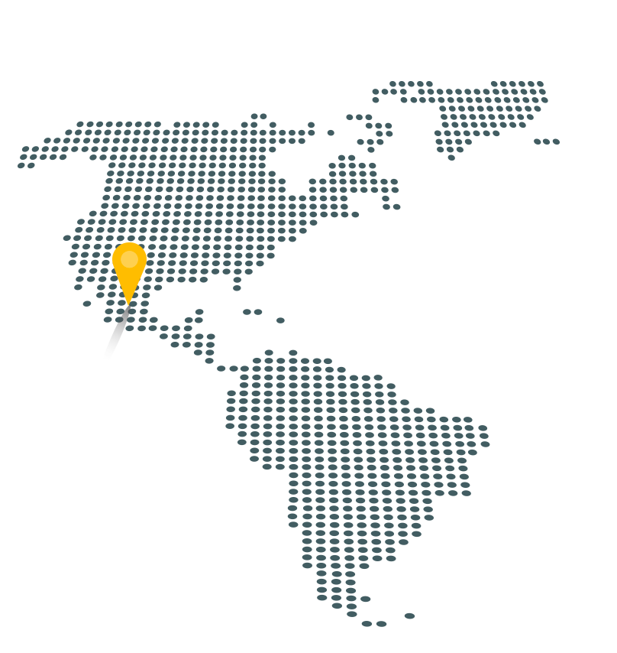
Estado Actual del Tabaquismo en México
Academia Mexicana de Medicina
Temas Relevantes en Salud
Dr. Mauricio Hernandez Ávila
Instituto Nacional de Salud Pública
Febrero 10 de 2016

Slide 2
El 3% de la carga de la enfermedad en México es atribuible al tabaquismo.
Azúcar elevado en ayunas
Obesidad
Riesgos dietéticos
Uso de alcohol y drogas
PA Sistólica elevada
Tasa de filtración glomerular baja
Malnutrición materna e infantil
Tabaquismo
Colesterol elevado
Actividad física baja
$$\sim 3\%$$

Slide 3
Introducción
En Febrero 2016, se cumplen 11 años desde la entrada en vigor del Convenio Marco de la OMS para el Control del Tabaco.
Ratificado por México el 28 de mayo de 2004.
El CMCT es un estrategia de reglamentación que aborda tanto la reducción de la demanda como de la oferta.
El CMCT se elaboró como respuesta al incremento explosivo en el consumo de tabaco y los daños que este produce sobre la salud.
En el siglo XX, 100 millones de muertes prematuras, y si no reforzamos en el siglo XXI, podrían ser mil millones de personas las que mueran prematuramente.
Respuesta para contender con las fallas del mercado: la mercadotecnia mundial, la publicidad, promoción y patrocinio transnacionales del tabaco; y el movimiento internacional de contrabando y falsificación de cigarrillos y la corrupción y el engaño promovido por las compañías tabacaleras.

Slide 4
Introducción (MPOWER)
Monitor/Vigilar
vigilar el consumo de tabaco y las políticas de prevención
Protect/Proteger
proteger a la población del humo de tabaco
Offer/Ofrecer:
ofrecer ayuda para dejar el tabaco
Warn/Advertir
advertir de los peligros del tabaco
Enforce/Hacer cumplir
hacer cumplir las prohibiciones sobre publicidad, promoción y patrocinio del tabaco
Raise/Aumentar los impuestos
Aumentar los impuestos sobre el tabaco

Slide 5
Metodología Encuestas
INPRF, Objetivo general:
Evaluar la prevalencia y tendencia del consumo de drogas ilegales, alcohol y tabaco y conductas asociadas.
Encuesta en centros escolares, públicos y privados, a 191 mil estudiantes con representación en el nivel nacional y estatal y 9 ciudades específicas. Seleccionados en 6358 grupos escolares.
Niveles educativos: 5º/6º de primaria, secundaria y bachillerato
Población rural y urbana.
Años de aplicación 1991 y 2014
INSP, Objetivo general:
Vigilancia epidemiológica y Monitoreo del CMCT
Consumo de tabaco
Exposición a HTA
Cesación
Percepción del riesgo
Conocimiento y Actitudes
Medios de Comunicación
Economía y venta ilegal
Encuesta en hogares a 14,664 participantes, con representatividad nacional de población de 15 años y más con representación urbano rural
Años de aplicación 2009 y 2015

Slide 6
Prevalencia del Consumo de Tabaco por Sexo, Encuesta Nacional de Consumo de Drogas, 2014
Hombres
Mujeres
Fuente: Medina-Mora y cols., 1991; Encuesta Nacional de Consumo de Drogas en Estudiantes 2014.

Slide 7
Tendencias de Consumo de Tabaco, por Sexo, Encuesta Nacional de Consumo de Drogas, 2014
Total
Hombres
Mujeres
Fuente: Medina-Mora y cols., 1991; Encuesta Nacional de Consumo de Drogas en Estudiantes 2014.

Slide 8
Consumo de Tabaco, GATS México 2015 (%, millones de personas)
CONSUMO DE TABACO
 | TOTAL (%) | HOMBRES (%) | MUJERES (%)
Fumadores actuales | 16.4 14,318.2 | 25.2 10,563.7 | 8.2 3,754.5
Fumadores Diarios | 7.6 6,643.3 | 11.9 4,990.3 | 3.6 1,652.9
Fumadores actuales de cigarros | 16.3 14,294.4 | 25.1 10,.561.3 | 8.2 3,751.4
Fumadores Diarios de cigarros | 7.5 | 11.8 | 3.6
Exfumadores diarios de tabaco (Entre todos los adultos) | 5.8 5,055.2 | 8.4 3,508.8 | 3.4 1,546.4

Slide 9
Prevalencia de fumadores actuales según edad y sexo, GATS México 2015

Slide 10
Prevalencia de fumadores diarios según escolaridad y sexo, GATS México 2015
Mujeres

Slide 11
Monitoreo consumo de tabaco y políticas de prevención, GATS 2009 y 2015

Slide 12
Exposición a humo de tabaco de segunda mano, GATS México 2015
HUMO DE TABACO DE SEGUNDA MANO
 | TOTAL (%) | HOMBRES (%) | MUJERES (%)
Adultos expuestos a humo de tabaco en lugares de trabajo | 17.0 | 19.4 | 13.7
Adultos expuestos a humo de tabaco en hogares al menos una vez al mes | 12.6 | 13.7 | 11.6
Adultos expuestos a humo de tabaco en:
Edificios de Gobierno /Oficinas | 14.0 | 14.3 | 13.6
Edificios de Salud | 5.2 | 5.6 | 4.9
Restaurantes | 24.6 | 23.5 | 25.8
Bares o Centros Nocturnos | 72.7 | 74.3 | 69.8
Universidades | 42.4 | 42.2 | 42.7
Transporte Público | 24.7 | 23.4 | 25.9

Slide 13
Protección de las personas del humo de tabaco de segunda mano

Slide 14
Ofrecer ayuda para dejar de fumar

Slide 15
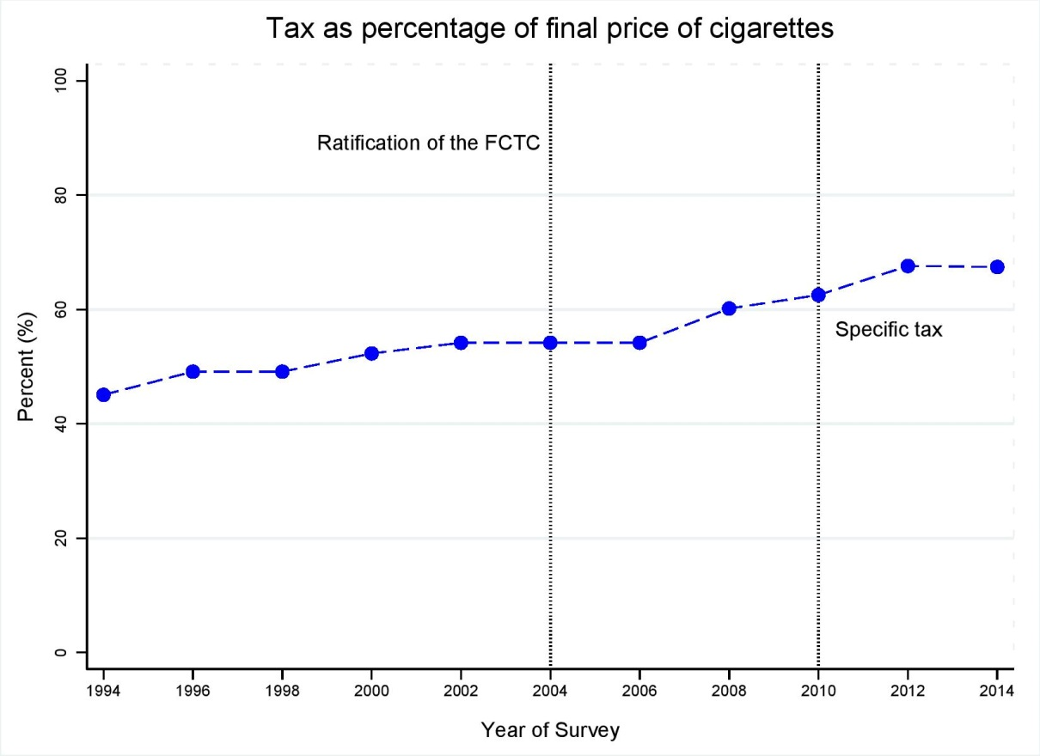
Política fiscal del impuesto al Tabaco en México 1994 – 2014. Impuestos como porcentaje del precio venta.
Recaudación por tabaco entre 2010-14 158,867 MDP.
AV incremento de 140%-150%
67%
AV incremento del 100%-110%
68%
Porcentaje (%)
45%
54%
AV incremento de 110%-140%
AV* incremento de 85% a 100%
Año de la encuesta
* AV stands for Ad Valorem of SPST
Carlos Manuel Guerrero-López, Sujata Mishra, Luz Myriam Reynales-Shigematsu, Jorge Alberto Jiménez Ruiz, Emmanuel Guindon, Prabhat Jha, Mauricio Hernández-Ávila. Effect of fiscal policy on affordability and household tobacco consumption by SES in Mexico: A trend analysis (1994-2014) using ENIGH
Notes:
2004: SPST(Ad Valorem) was 110% and VAT was 15% continued till 2007; in 2007 SPST increased to 140% and VAT continued to be 15%; in 2010 beginning special specific tax per stick was added at the rate of 4cents/stick which was increased to 35 cents/stick. However, since this special tax/ stick is not indexed to inflation we see that in the last few years 2014 onwards the % share of tax in retail price has gone down

Slide 16
Aumentar los impuestos al tabaco en México

Slide 17
Compra de cigarros por unidad vs cajetilla, GATS México 2009 - 2015
Categoría de análisis

Slide 18
Cigarros electrónicos
CIGARROS ELECTRÓNICOS
 | TOTAL (%) | HOMBRES (%) | MUJERES (%)
Alguna vez ha escuchado acerca de los cigarros electrónicos | 35.3 | 55.0 | 31.5
Alguna vez ha usado los cigarros electrónicos | 5.0 | 16.8 | 2.7

Slide 19
Áreas de Oportunidad
Vigilar | Continuar con la vigilancia, incorporando acciones de la industria y cuantificar contrabando y venta ilícita de cigarrillos.
Proteger | Solo los entornos totalmente libres de humo son eficaces para proteger la salud y protegen la salud de los trabajadores La exposición a humo de tabaco de segunda mano se redujo en algunos lugares públicos pero se mantiene elevada en otros particularmente aquellos que son frecuentados por los jóvenes. Fortalecer la adopción de leyes que promueven que todos los ambientes cerrados sean 100% libres de humo de tabaco, especialmente universidades, transporte público y bares y restaurantes.

Slide 20
Áreas de Oportunidad
Ofrecer: | La responsabilidad de ofrecer tratamientos adecuados corresponde a los sistemas de salud Capacitar a todos los profesionales de la salud para el asesoramiento para dejar de fumar Fortalecer de manera importante el acceso a servicios y apoyo para abandonar el tabaco
Advertir | Las advertencias hacen que la gente tome mayor conciencia de los riesgos para la salud y cambian la percepción social. Implementar campañas permanentes para la prevención del consumo de tabaco, con énfasis en los jóvenes y las mujeres. Incrementar el tamaño de las advertencias sanitarias a más del 50% en ambas caras (frontal y posterior)

Slide 21
Áreas de Oportunidad
Hacer cumplir | Hacer cumplir efectivamente Ley General para el Control del Tabaco, así como las leyes estatales al respecto, y sus reglamentos. Cumplimiento de la legislación que promueve espacios libre de humo de tabaco y que prohíbe la venta de productos de tabaco por unidad; además de fortalecer las instituciones encargadas de velar por el cumplimiento de la ley a nivel local. Ampliar la regulación del cigarrillo electrónico y alertar sobre los peligros del mismo.
Aumentar los impuestos | Cuando suben los precios del tabaco, disminuye el consumo, cuando se reinvierten en prevención el efecto se potencia. Continuar aumentado impuestos al tabaco al menos hasta alcanzar el 70% del precio final al consumidor, indexando por la inflación para asegurar que los precios mantengan un incremento permanente. Generar un fondo de prevención financiado por la recaudación

